Slide 1
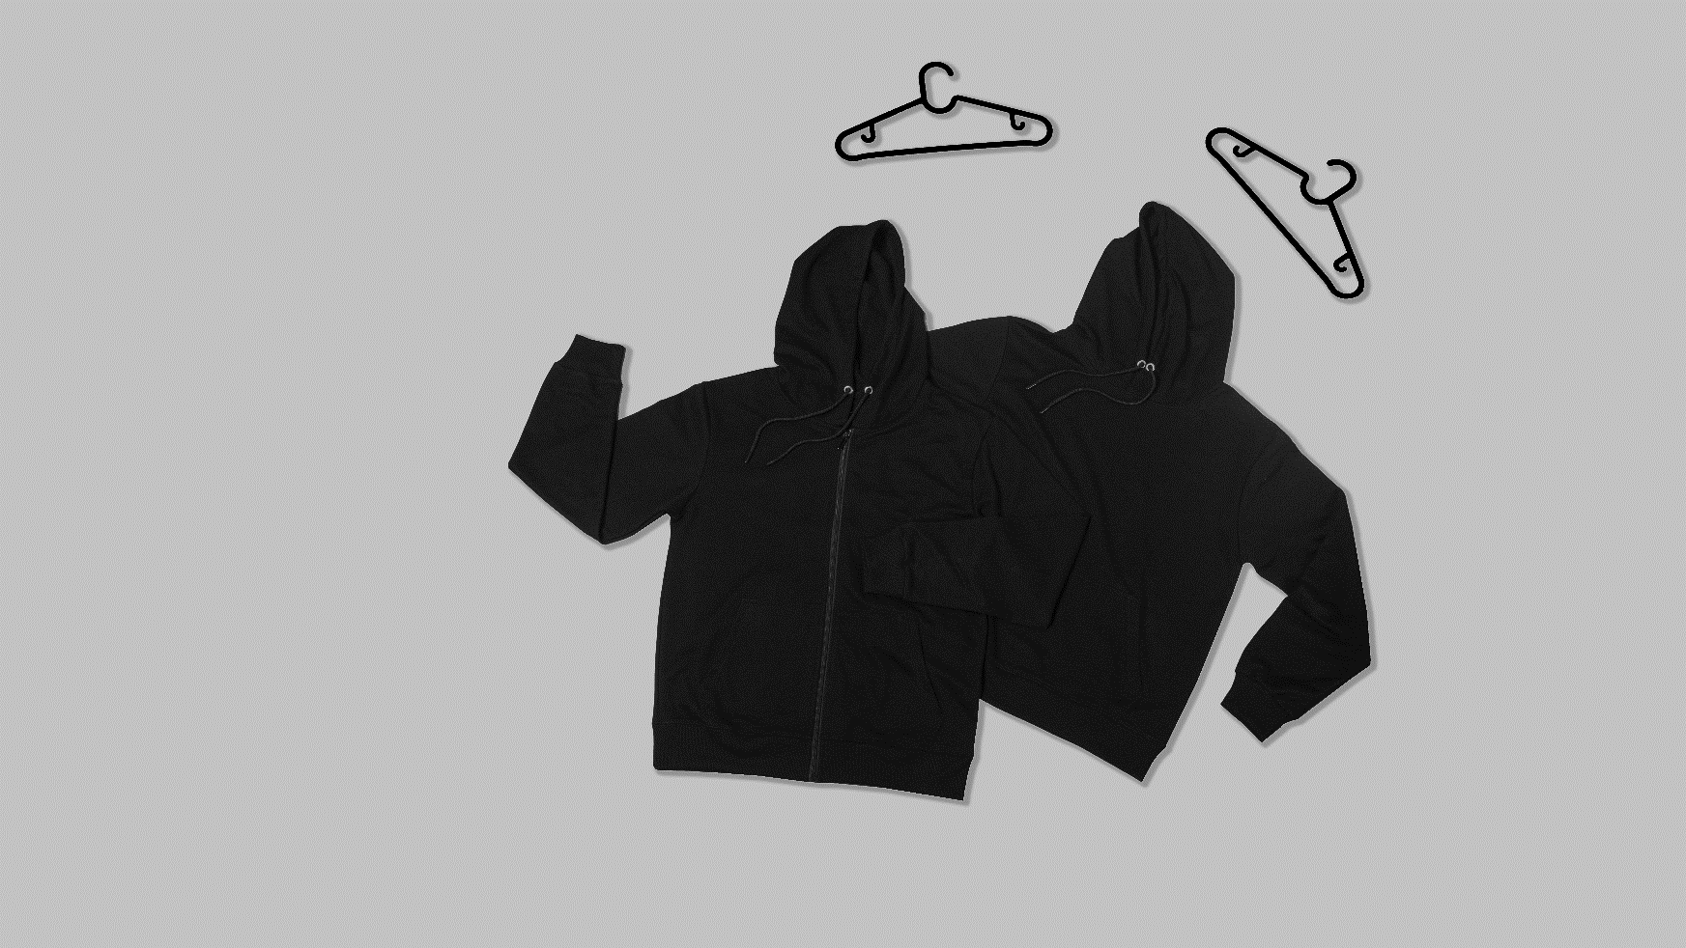



Slide 2
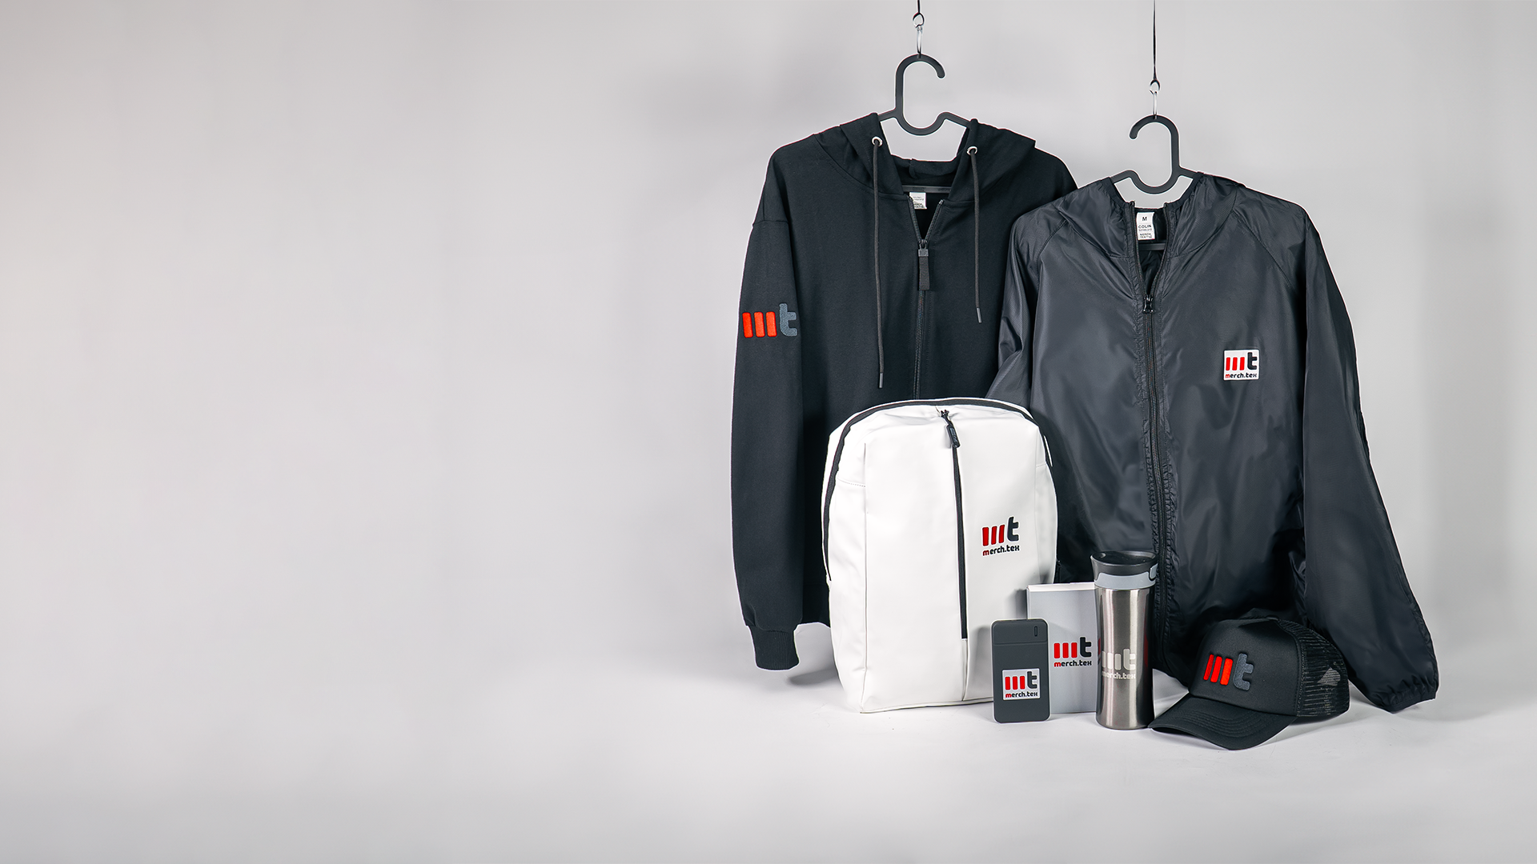


Стильный минимализм и фокус на технологичности.
Позиционирование бренда — технологичный текстиль
для качественной персонализации.
Основа: текстиль + дополнительные товары
с минималистичной персонализацией.
Набор включает в себя предметы, которые сочетают функциональность и стиль.
тёмно-синий = профессионализм, надёжность, доверие
серый/металлический = элегантность, стабильность
и современность
белый цвет олицетворяет чистоту, простоту и инновации
Кому подходит?
Технологичные компании, автомобильный сектор, страхование, ВУЗы, финансовый сектор, инженерия, юридические услуги, премиальные бренды,
разработка и технологии.
EVEREST 260
арт. 52102.312
от 1 736 ₽
COLIN
арт. 52103.319
1 391 ₽
GO
арт. 16805.01
1 999 ₽
DISCOVER
арт. 22100.30
1 913 ₽
FLICK
арт. 50507.319
340 ₽

Slide 3
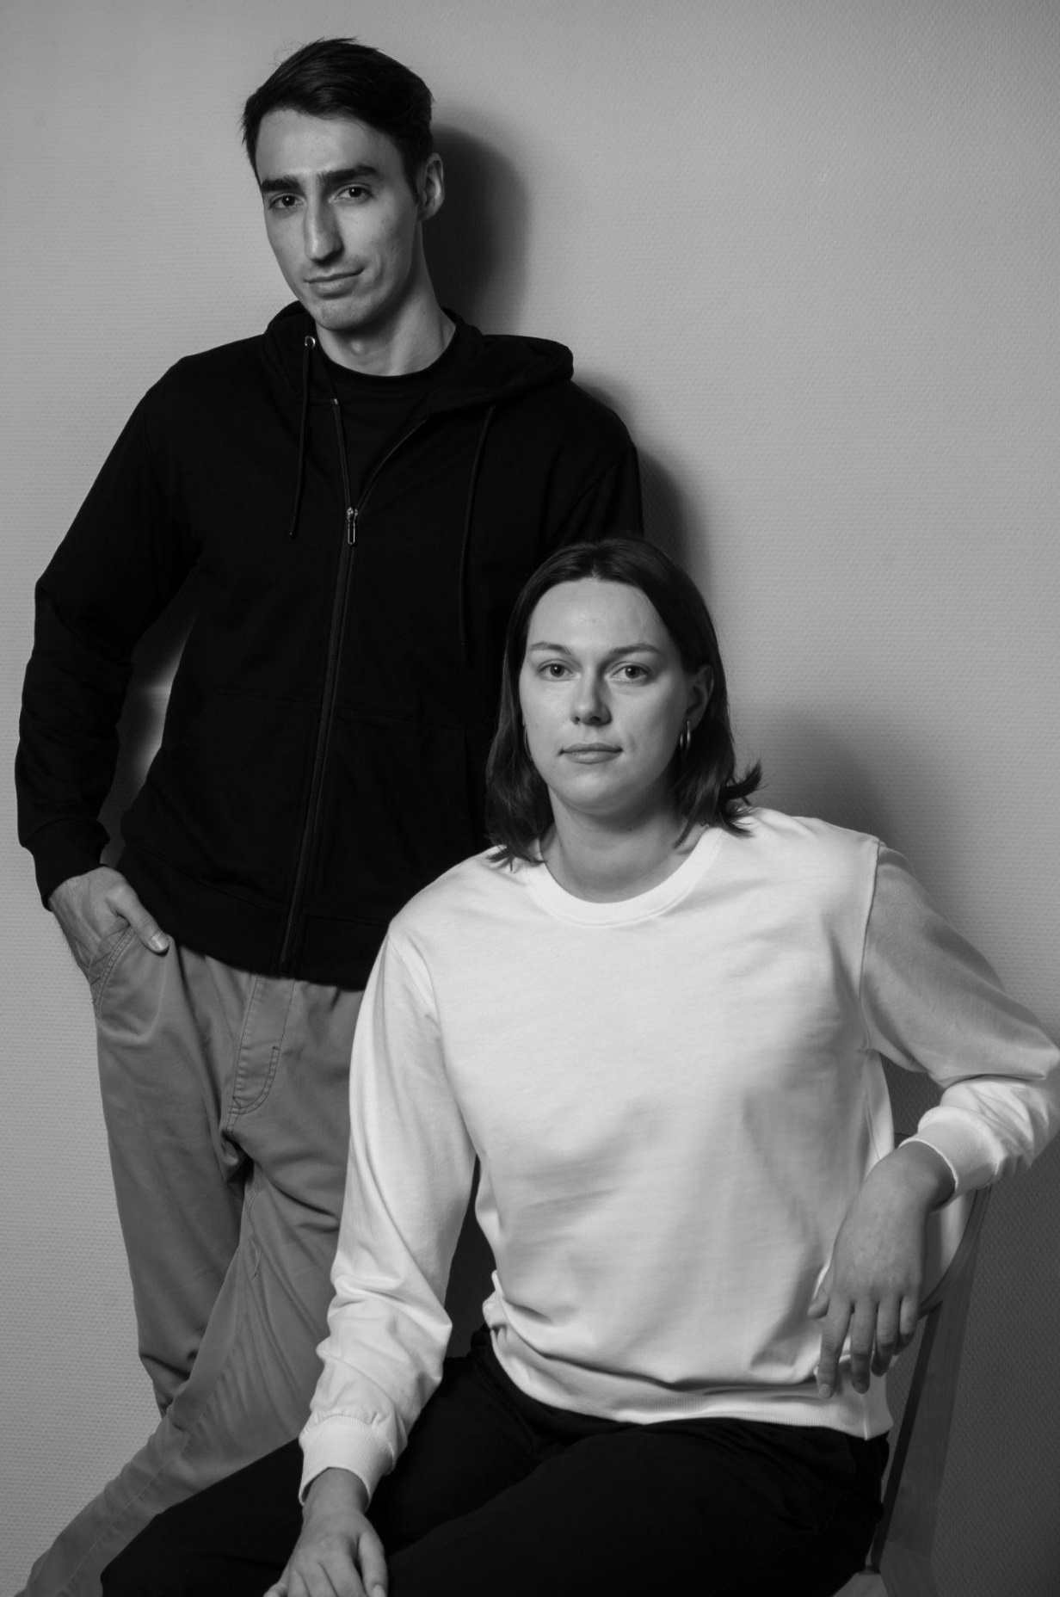


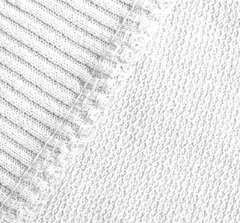









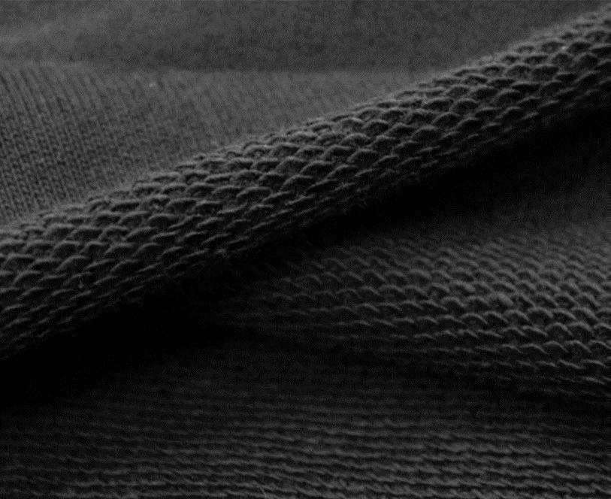
ЧЕМ НЕОБЫЧЕН MERCH.TEX
МЯГКОСТЬ
Особая технология вязки, где петли
создаются с изнаночной стороны полотна,
а на поверхности образуется гладкая
и плотная лицевая структура.
А благодаря обработке Soft finishing —
ткань более шелковистая.
ВОЗДУХОПРОНИЦАЕМОСТЬ
Наши толстовки произведены
на высокотехнологичном оборудовании,
которое создаёт сбалансированную
воздухопроницаемую структуру ткани.
ДОЛГОВЕЧНОСТЬ
Для финальной отделки применяются
Eco-Friendly реактивы, придающие
поверхности материала мягкость,
износостойкость и сохраняющие
яркие цвета.
Трикотажное полотно
French Terry 260 гр/м2, созданное специально
для нашей компании.

Slide 4
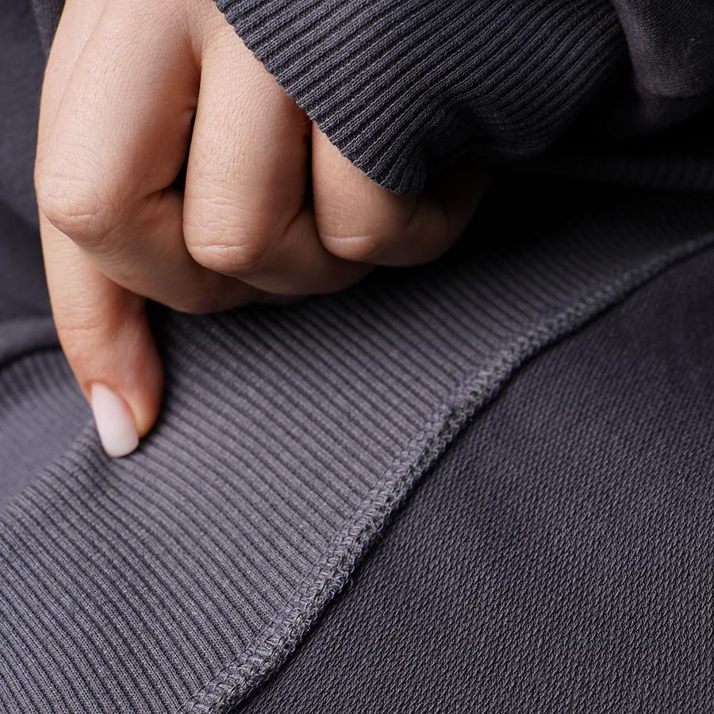
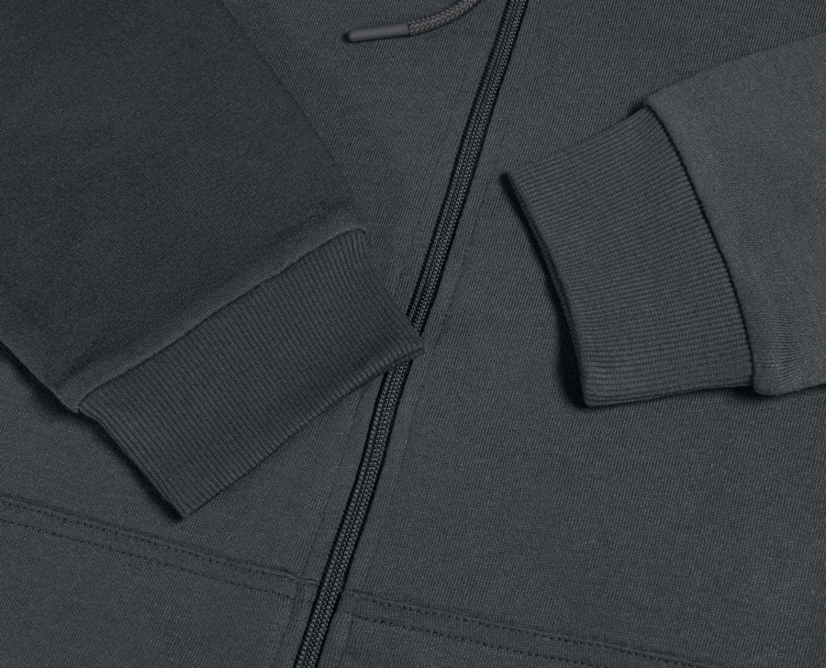
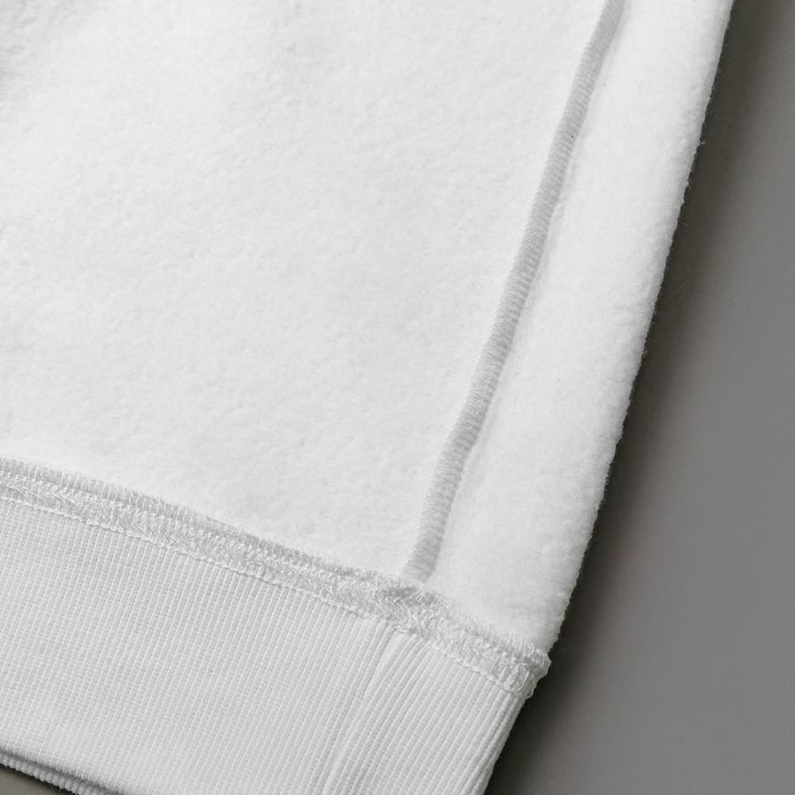
ФУТЕР — ТРИКОТАЖ С МЯГКОЙ ИЗНАНКОЙ
Основной материал для худи и свитшотов.
Обработка нитей влияет на внешний вид и долговечность. Качественные изделия — гладкие, плотные, без ворса и катышков.
ДВУХНИТОЧНЫЙ ФУТЕР
ТРЁХНИТОЧНЫЙ ФУТЕР
ИЗНАНКА
легче, мягче, для демисезона
плотный, тёплый, чаще с начёсом
начёс или петля (French Terry)

Slide 5
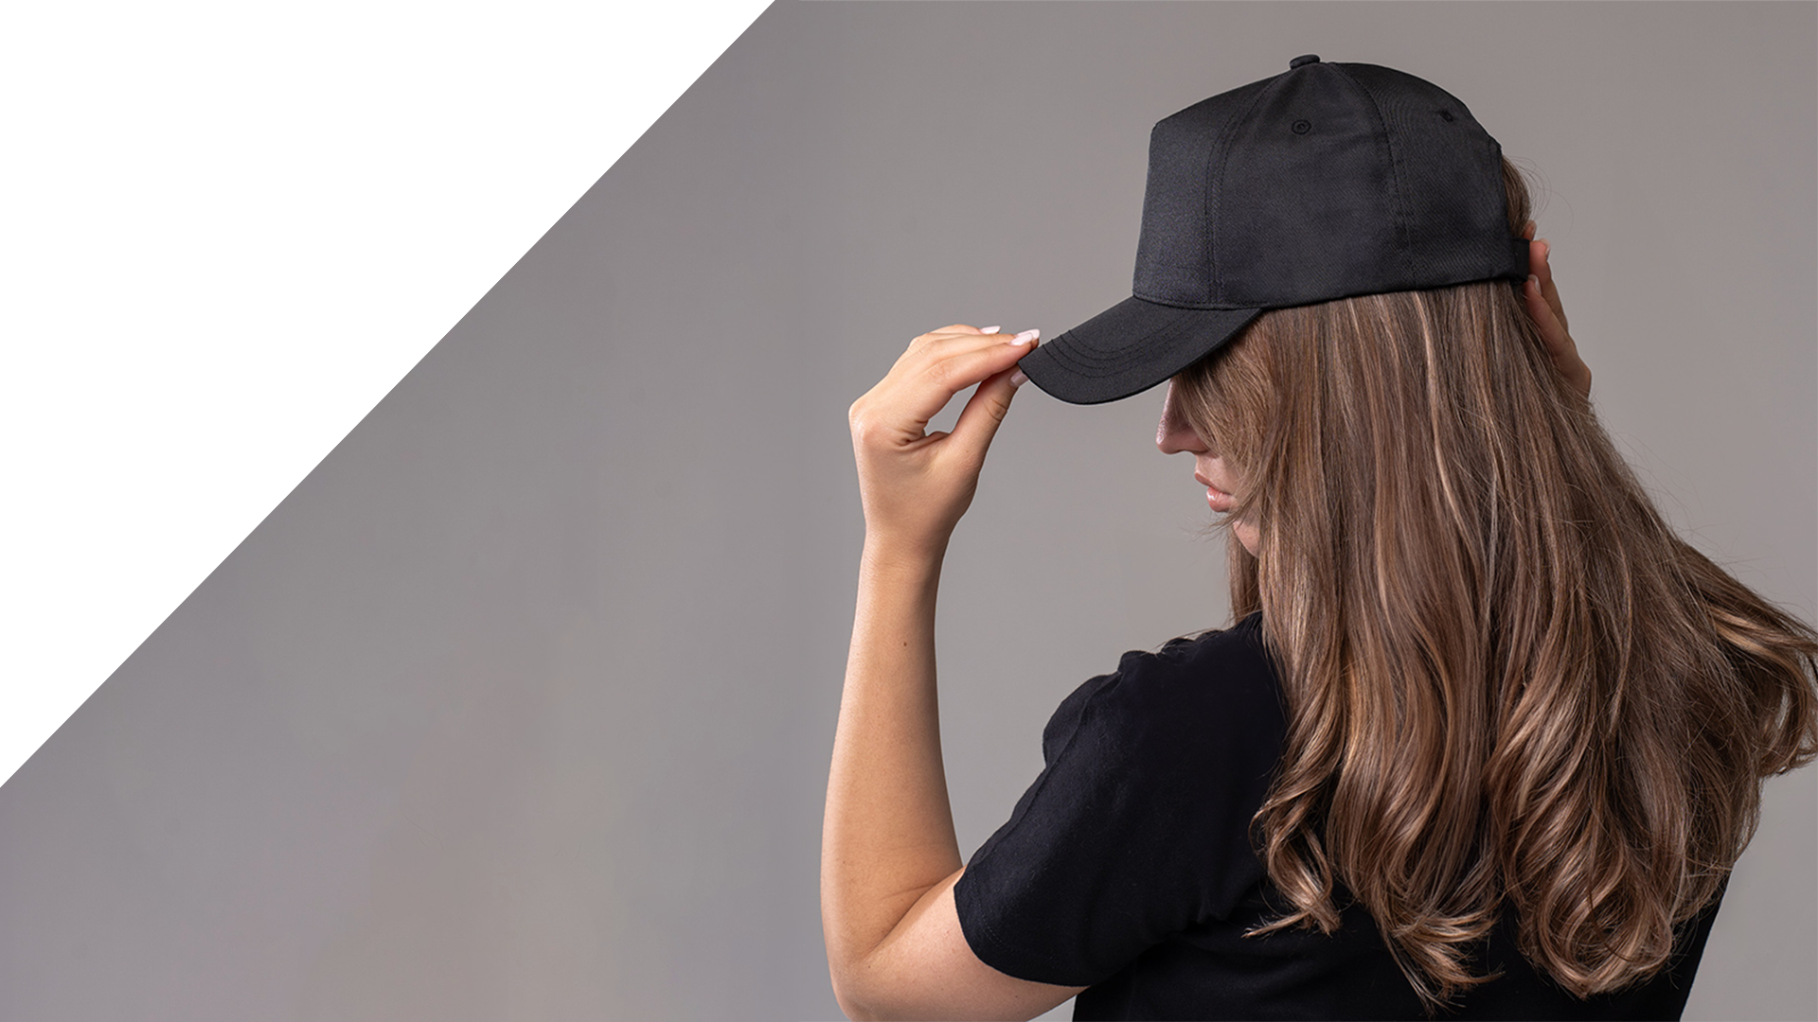



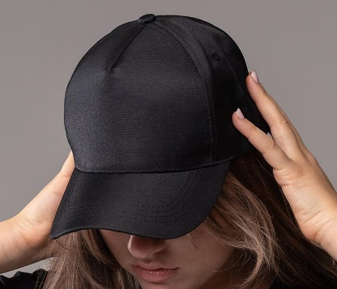
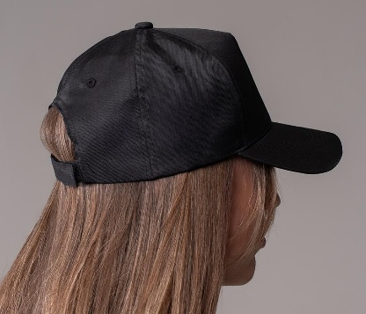
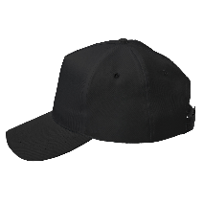
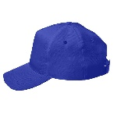

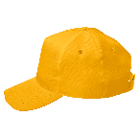
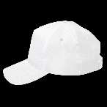
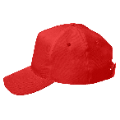
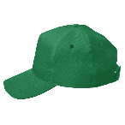



БЕЙСБОЛКА
FORTUNA
50501
5 клиньев,
без лобного шва, изогнутый
жёсткий козырёк.
Застёжка-липучка.
196 ₽
28.07.25

Slide 6
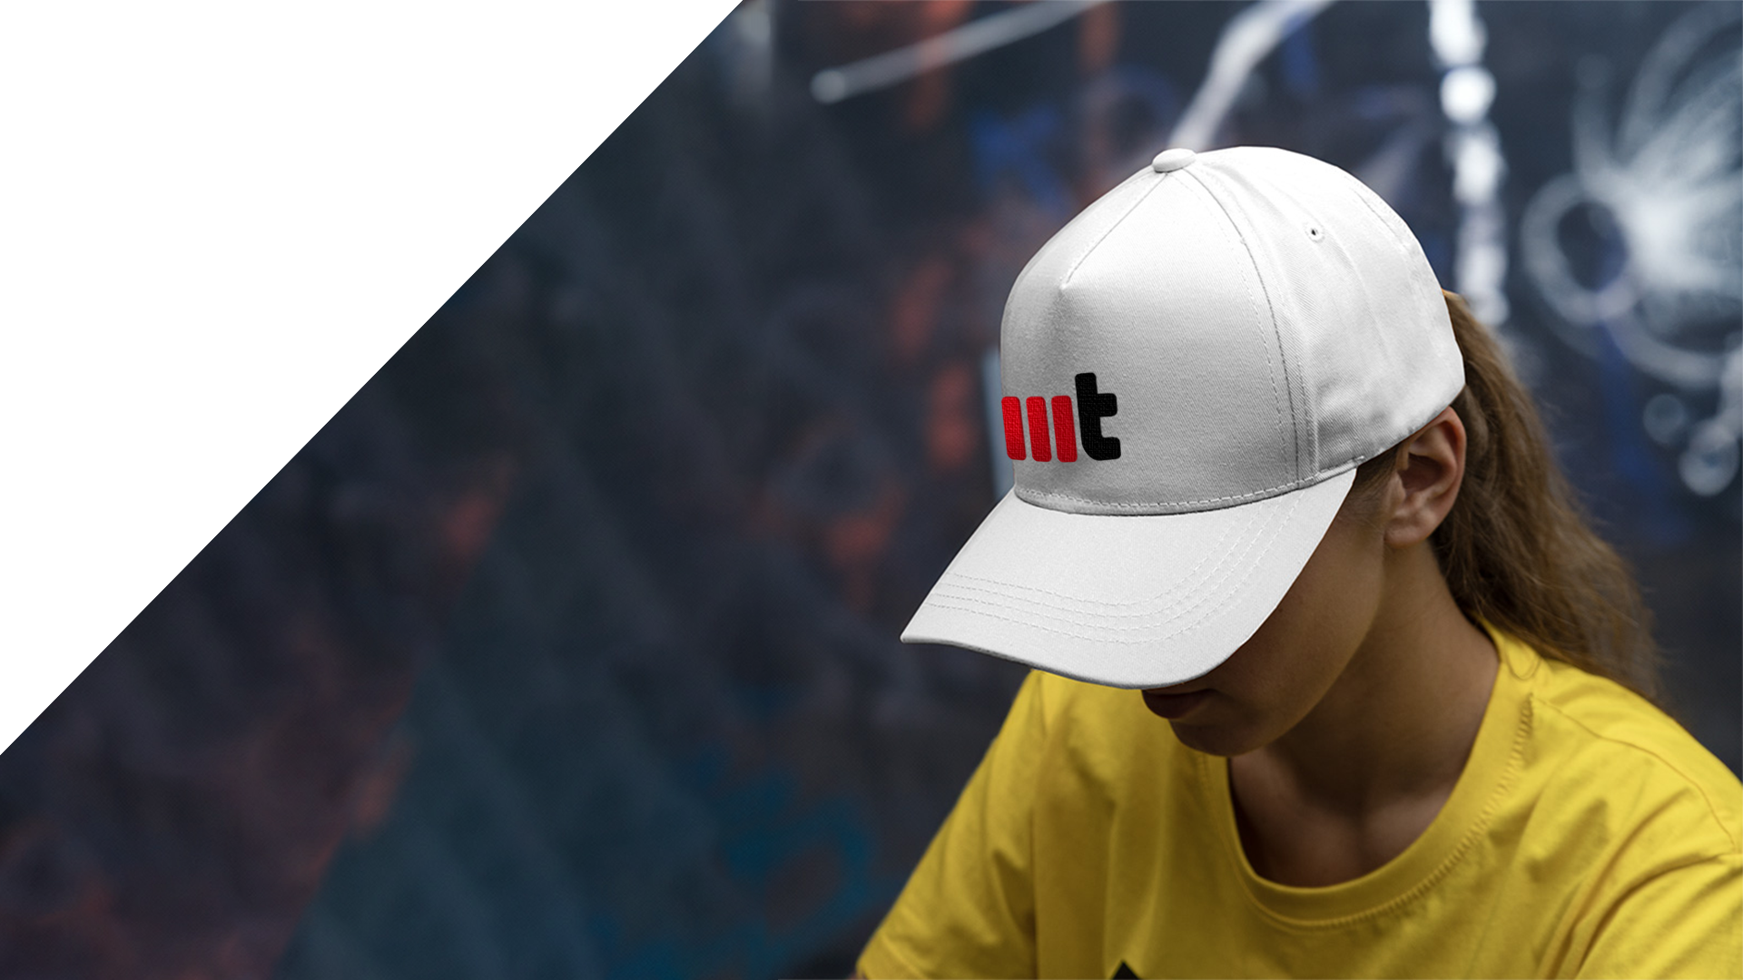
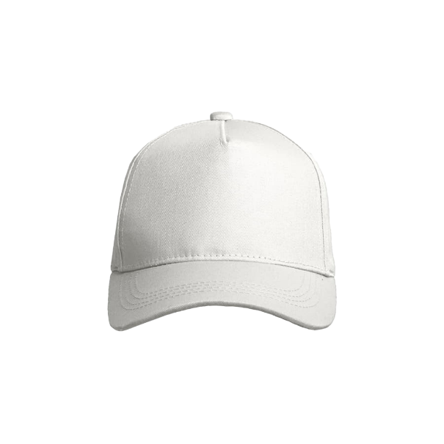
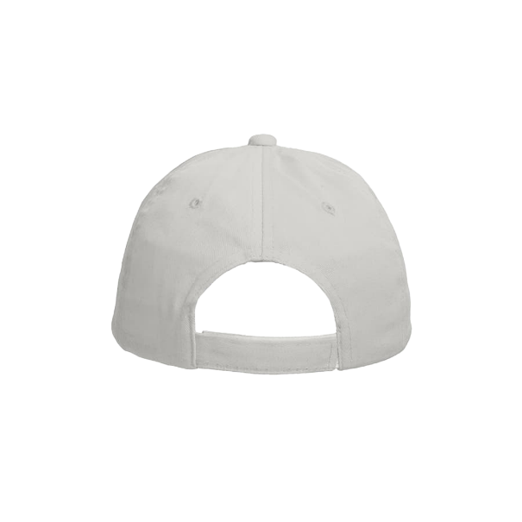
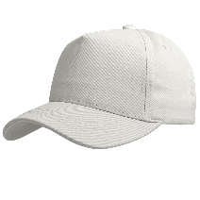
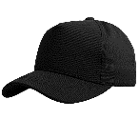
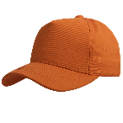
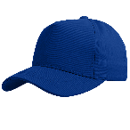
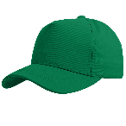
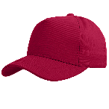
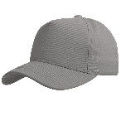


БЕЙСБОЛКА
BREEZE 150
50504
5 клиньев,
без лобного шва,
жёсткий козырёк.
Застёжка-липучка.
233 ₽
01.09.25

Slide 7
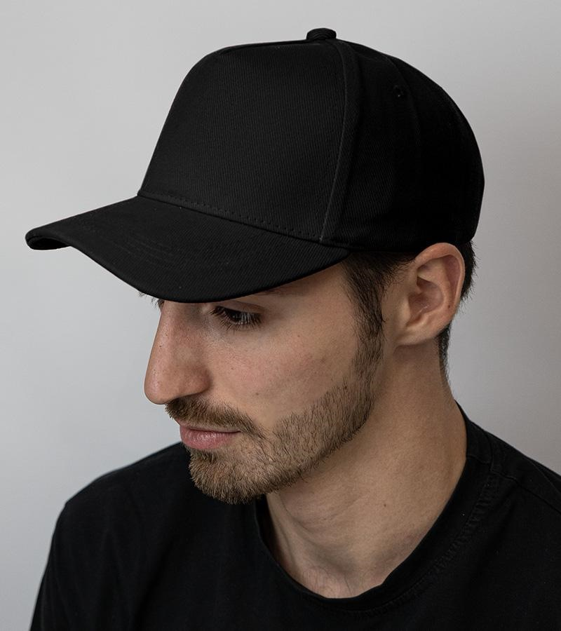
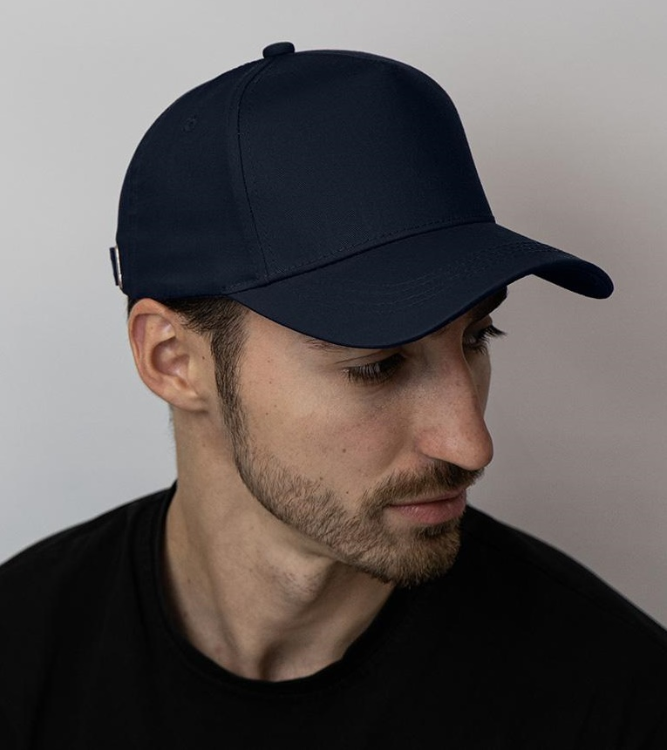

BOSTON
50506
VALLEY
50505
100% хлопок 350 г/м²
100% хлопок 175 г/м²
348 ₽
28.07.25
295 ₽
01.09.25

Slide 8
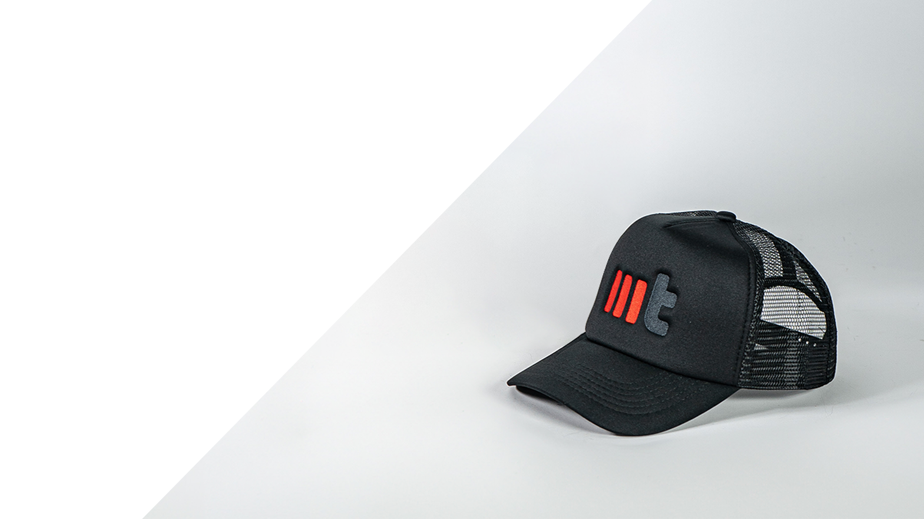
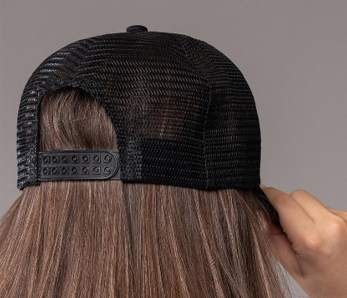
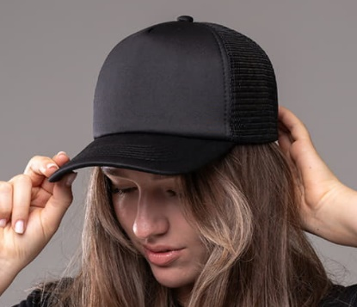
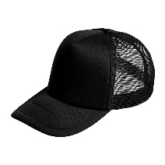
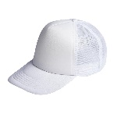
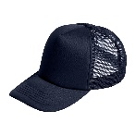
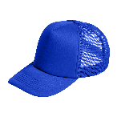
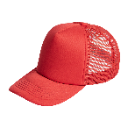
БЕЙСБОЛКА
FLICK
50507
Объёмный трикотаж
на козырьке и передней панели, прочная сетка сзади,
пластиковая застёжка.
5 клиньев,
без лобного шва.
340 ₽
28.07.25

Slide 9
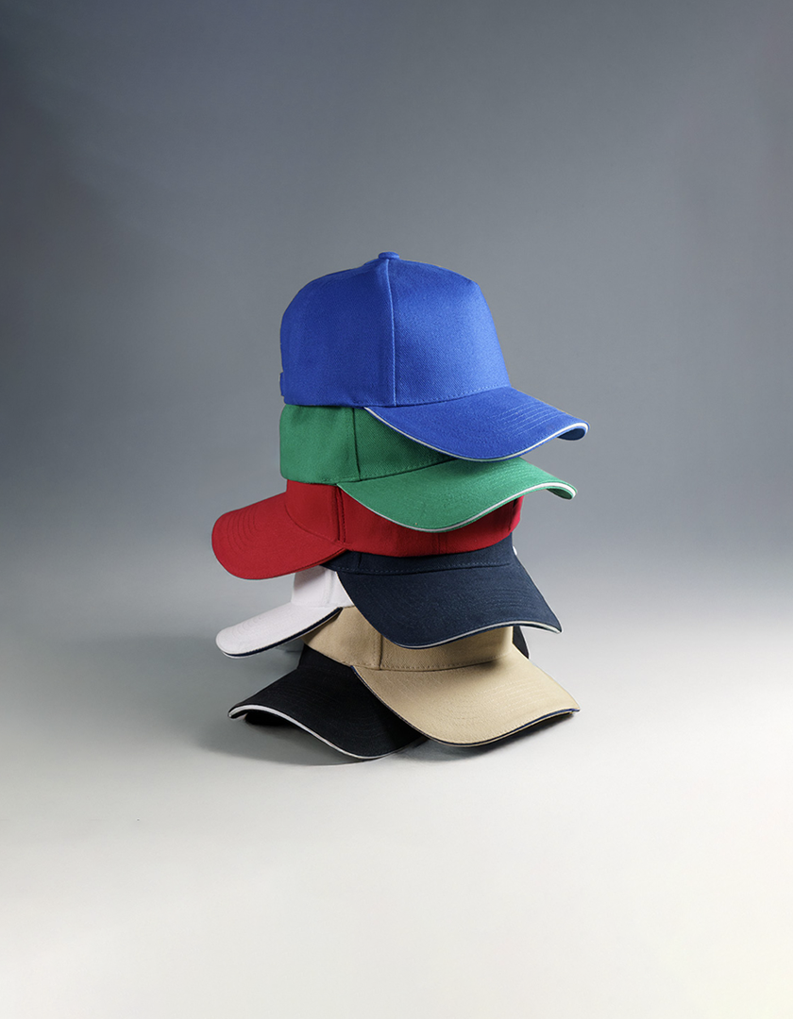
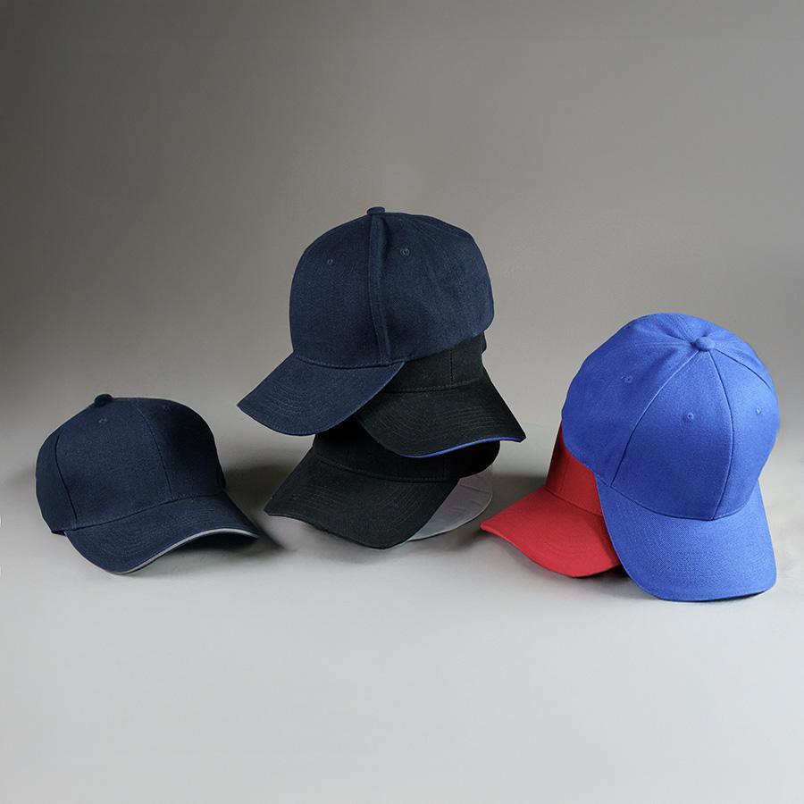
COVER SANDWICH 370
50508
SMART SANDWICH 370
50509
5 клиньев, контрастный кант
6 клиньев, нейтральный кант
399 ₽
28.07.25
399 ₽
28.07.25

Slide 10
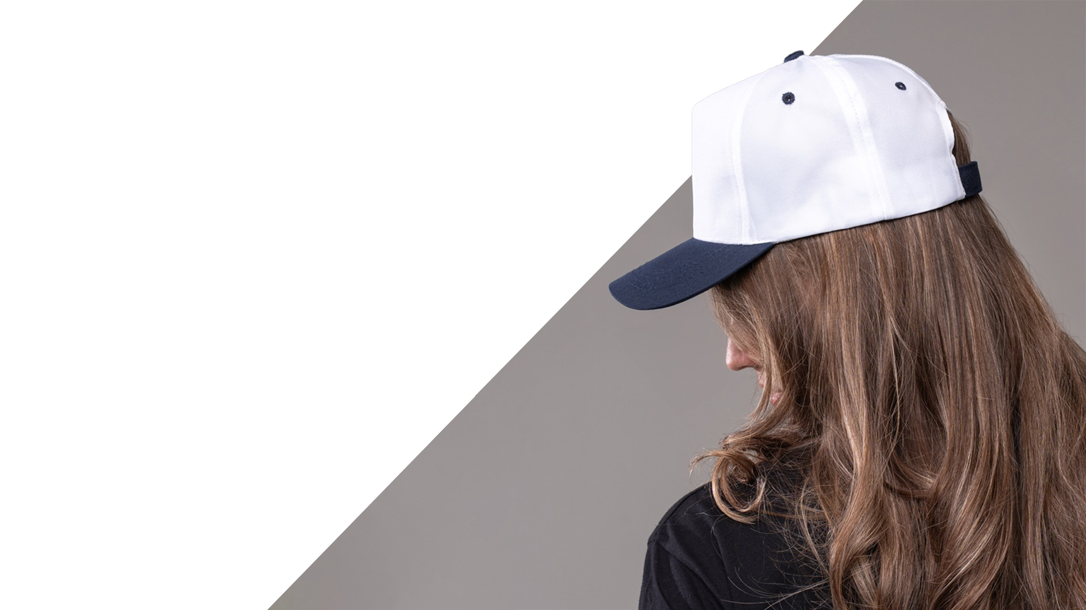

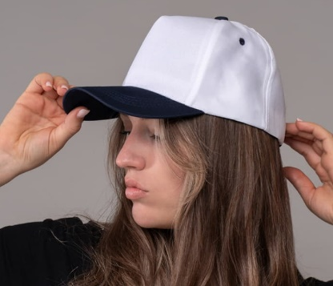
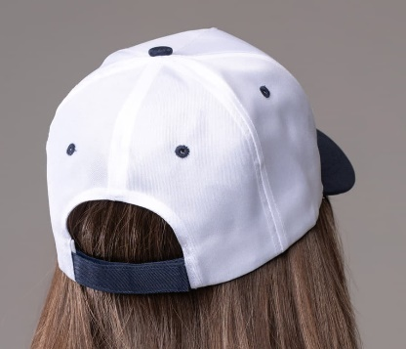
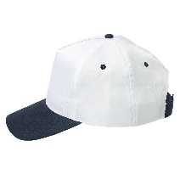
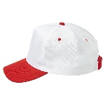
БЕЙСБОЛКА
JOKER
50503
5 клиньев, без лобного шва, изогнутый жёсткий козырёк из контрастной ткани.
Застёжка-липучка.
220 ₽
01.09.25

Slide 11
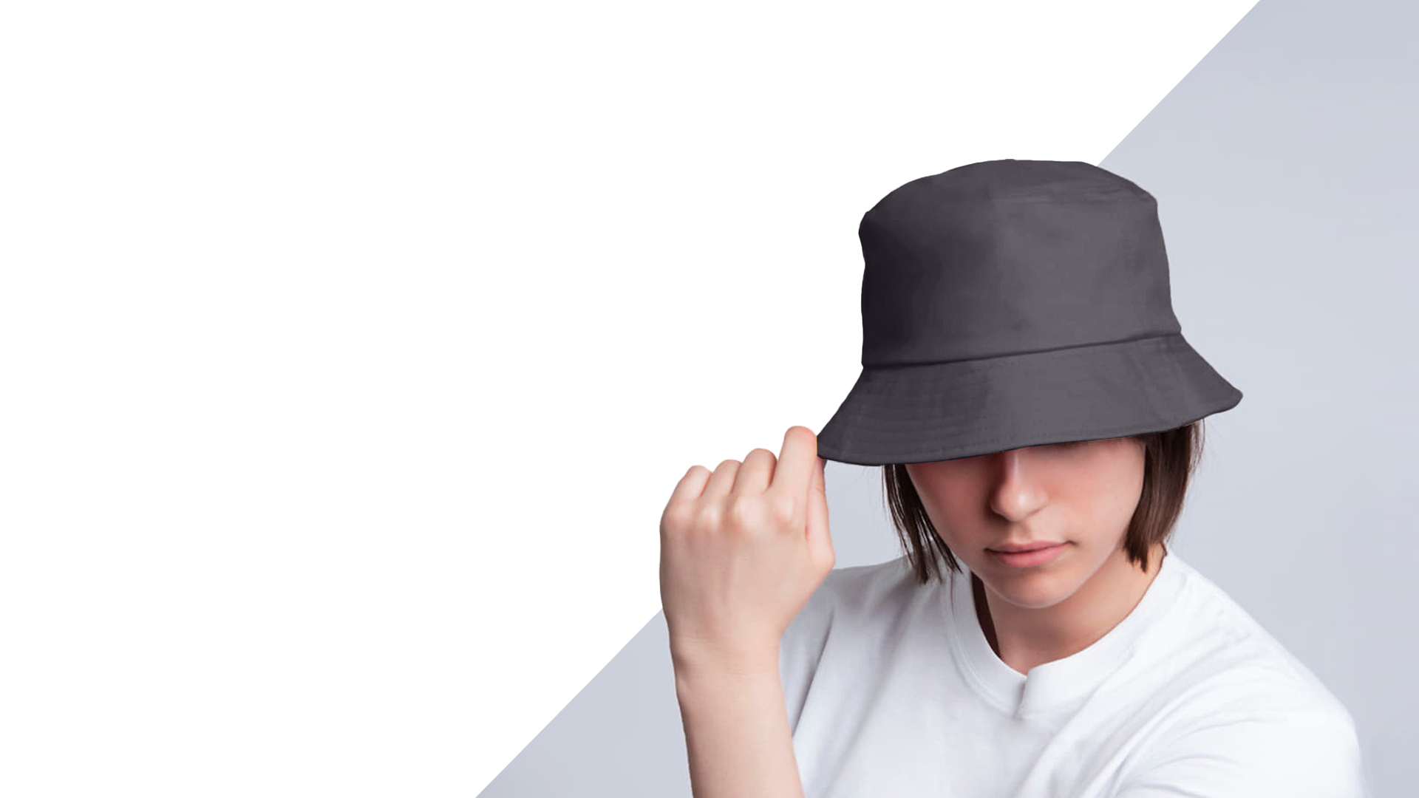
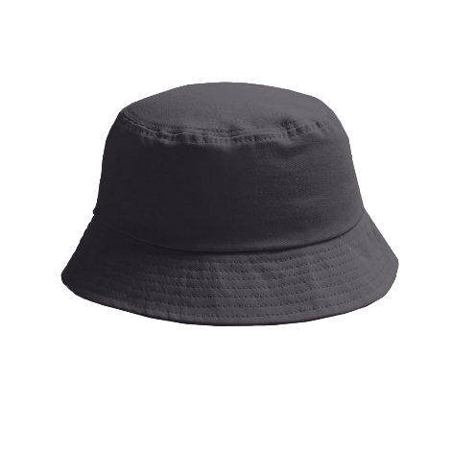
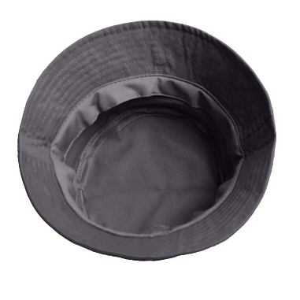
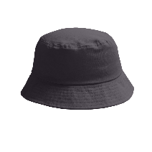
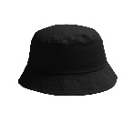
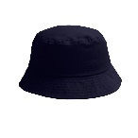
















ХЛОПКОВАЯ ПАНАМА
BRIM 250
8303
Материал: твил, 100% хлопок, плотность 250 г/м².
Внутренняя часть укреплена дополнительной полосой
и тесьмой в цвет изделия.
395 ₽
Сочетается с футболками
IMPERIAL 190

Slide 12









ФУТБОЛКА УНИСЕКС ОВЕРСАЙЗ
LIBRA 220
52104
Выполнена из 100% высокогребенного хлопка.
Цвет «снежно-белый» — идеален для полноцветной прямой печати (DTG).
1 095 ₽
Сочетается с толстовкой
22.10.25
MOHITO 280

Slide 13












ТОЛСТОВКА СВИТШОТ УНИСЕКС
ANTARES 260
52100
Материала — двухниточный футера без начеса.
Круглый вырез горловины.
Эластичные манжеты и низ изделия обработаны рибом 2х2.
Гладкая лицевая сторона.
1 320 ₽

Slide 14




ТОЛСТОВКА СВИТШОТ УНИСЕКС
ANTARES 260
52100
1 320 ₽
Сочетается с футболками
IMPERIAL 190
711500
от 577 ₽
REGENT 150
711380
от 425 ₽

Slide 15









ТОЛСТОВКА УНИСЕКС
EVEREST 2 260
52106
Капюшон затягивается шнурком-кулиской
с прорезиненными эглетами
в цвет толстовки.
Материал: футер двухниточный, 50% хлопок, 50% полиэстер, плотность 260 г/м², без начеса.
от 1 950 ₽
Модель с чёрными эглетами
EVEREST 260

Slide 16











ТОЛСТОВКА УНИСЕКС
SELEN 260
52101
Толстовка оснащена эластичным поясом, манжетами, накладным вместительным карманом кенгуру и капюшоном
с прочным шнурком-кулиской по краю.
Материал: футер двухниточный,
50% хлопок, 50% полиэстер,
плотность 260 г/м², без начеса.
от 1 695 ₽
01.09.25

Slide 17



ТОЛСТОВКА УНИСЕКС
SELEN 260
52101
от 1 695 ₽
01.09.25
Сочетается с футболками
REGENT 150
711380
от 425 ₽
LEGACY 220
703996
от 1 288 ₽

Slide 18











ВЕТРОВКА УНИСЕКС
COLIN
52103
Выполнена из ветро-
и влагозащитной ткани «дюспо»
с мягкой и гладкой на ощупь поверхностью.
Поставляется в сумке-футляре
из основной ткани.
1 391 ₽

Slide 19




ВЕТРОВКА УНИСЕКС
COLIN
52103
1 391 ₽
Сочетается с футболками
ANKARA 190
351002
от 597 ₽
LUANDA 150
351000
от 443 ₽

Slide 20










ПЕРЧАТКИ СЕНСОРНЫЕ
REACH
51101
Сенсорные наконечники.
Изготовлены из тёплого
и мягкого 100% акрила.
278 ₽

Slide 21










ШАПКА ВЯЗАНАЯ ДВОЙНАЯ
ESSENTIAL
51100
Выполнена из приятного
на ощупь акрила.
345 ₽

Slide 22




ШАПКА
BERGEN
51103
ШАРФ-СНУД
CHAMPION
51104
ПЕРЧАТКИ
TRAIL
51102
ШАРФ
NORD
51105
Изготовлена из дышащего флиса плотностью 220 г/м².
Из флиса плотностью 220 г/м². Оснащён резинкой с фиксатором.
Из высококачественного флиса. Сенсорные вставки на пальцах.
Материал — 100% акрил, не колется и приятен
на ощупь.
304 ₽
304 ₽
438 ₽
489 ₽

Slide 23



КАСТОМИЗАЦИЯ — КЛЮЧ К СОЗДАНИЮ
УНИКАЛЬНОГО МЕРЧА
Заказная программа — это самые широкие возможности создания оригинальной промо-продукции.
Удивить, запомниться, оставить самые яркие впечатления — это про кастомизацию.
В заказных программах доступны намного более широкие возможности нанесения: печать на участках продукции,
недоступных в массовых моделях; большой выбор методов персонализации. Итог кастомизации — мерч,
который гораздо эффективнее работает и приносит больше радости и удовольствия.

Slide 24




+7 800 200-38-90
HAPPYGIFTS.RU

